Slide 1
Repertorio de Gráficas
(En cada diapositiva se colocan una a una las gráficas construidas, para que se puedan retomar y utilizar a conveniencia)
No comentarios adicionales son agregados a esta presentación; para la versión completa checar la propuesta inicial en Powerpoint para la presentación

Slide 2
Sobre las respuestas globales
(Tomando en cuenta las 127 observaciones)

Slide 3
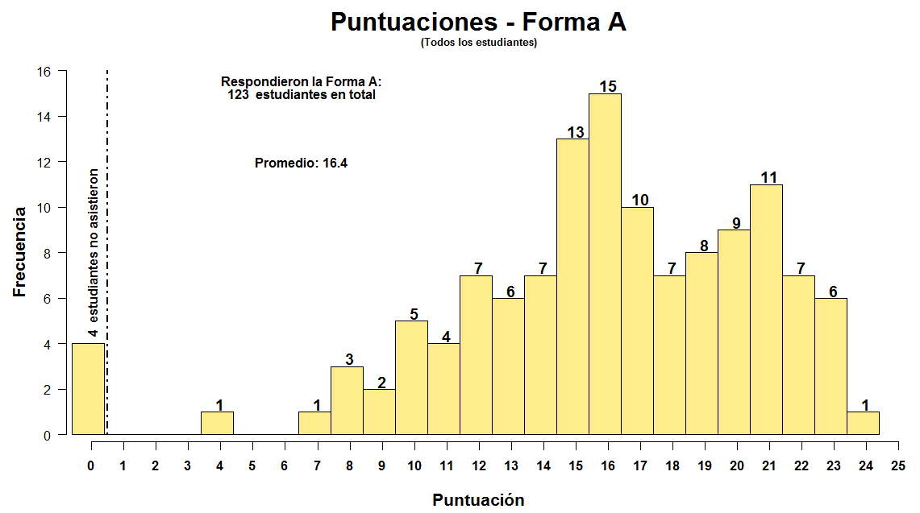

Slide 4
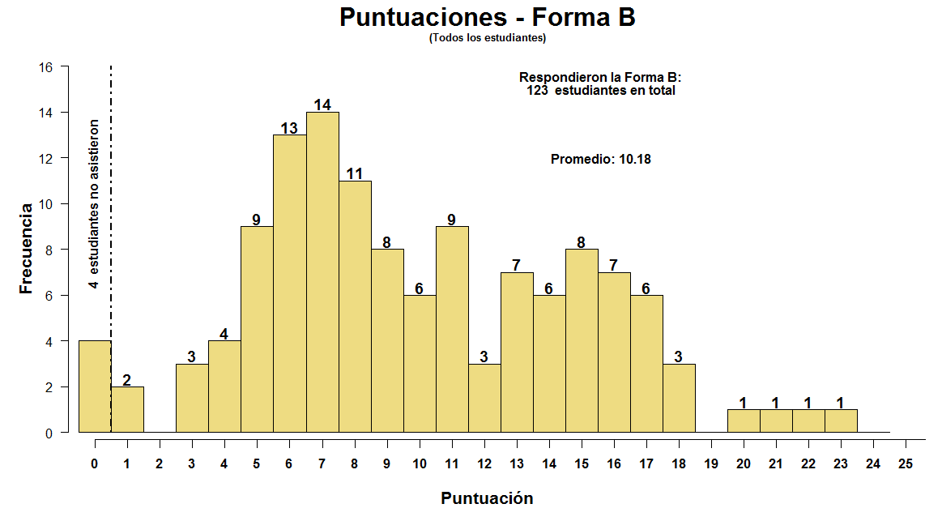

Slide 5
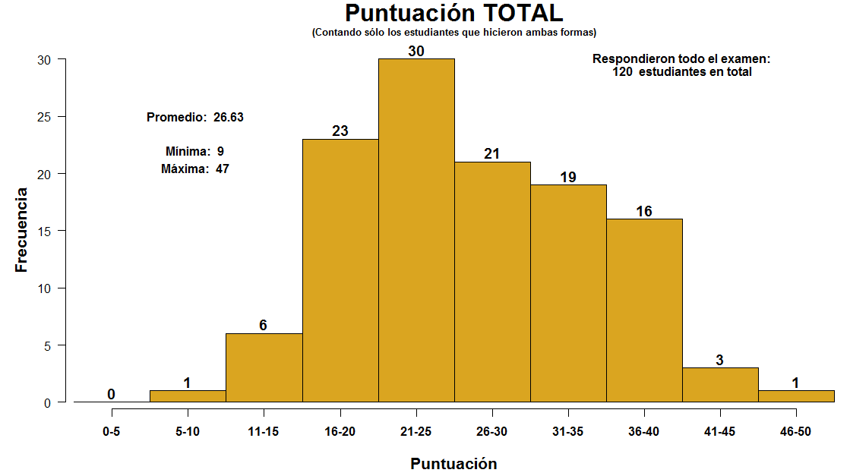
Las puntuaciones totales son agrupadas en “bins”

Slide 6
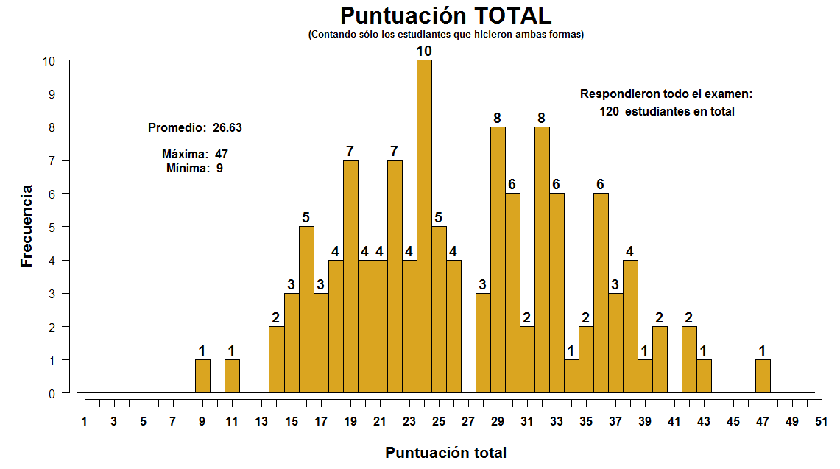
Las puntuaciones totales se muestran individualmente

Slide 7
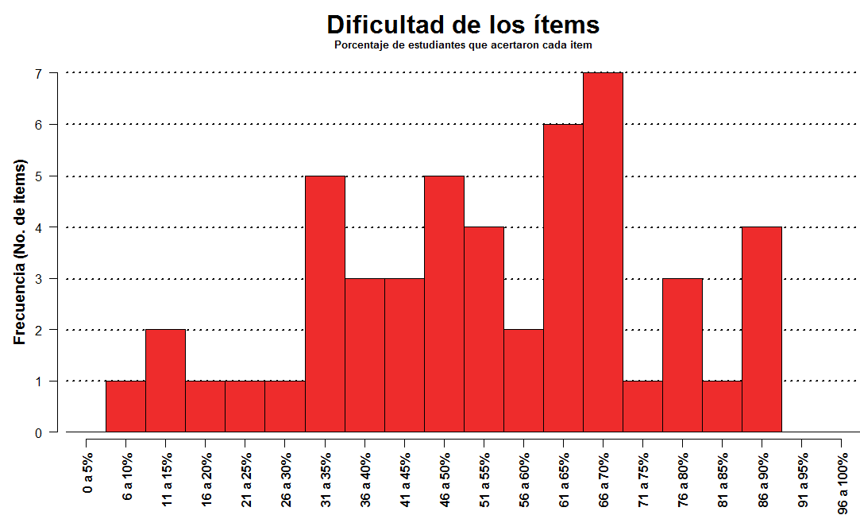

Slide 8
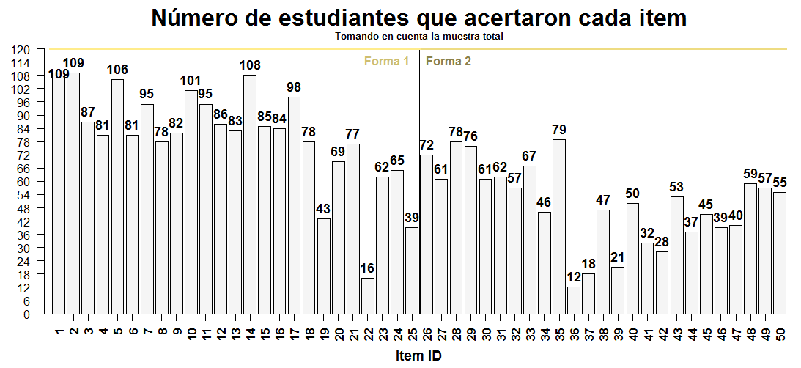

Slide 9
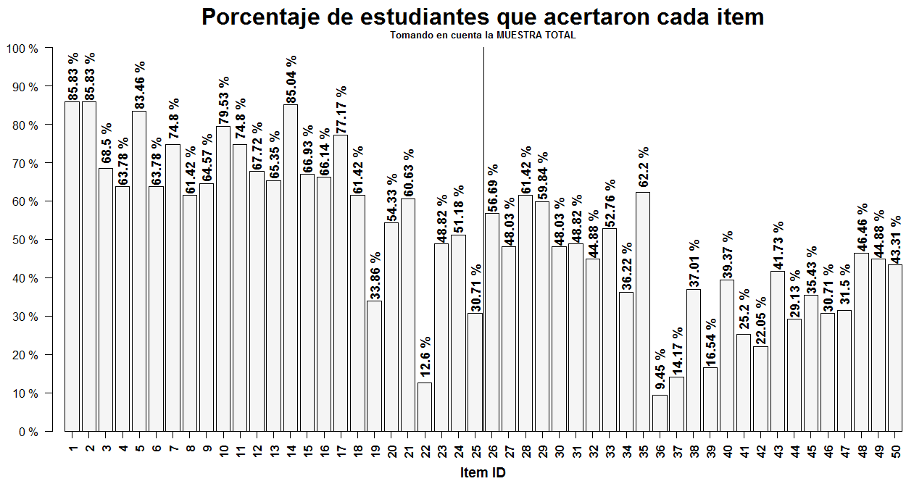

Slide 10
Análisis por Grado
Quinto vs Sexto

Slide 11
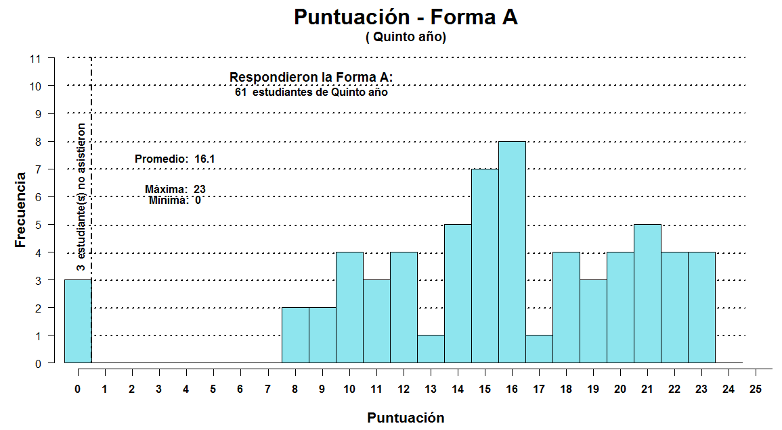

Slide 12
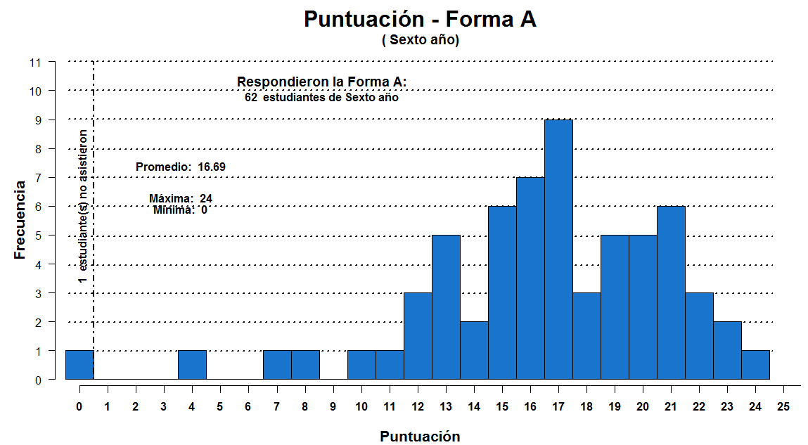

Slide 13
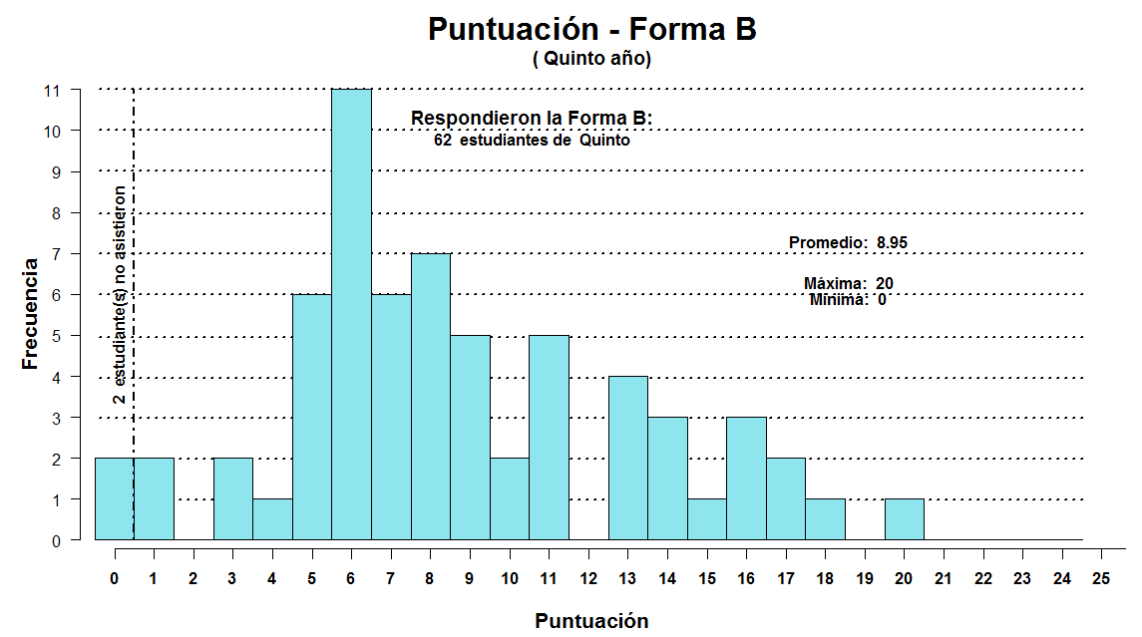

Slide 14
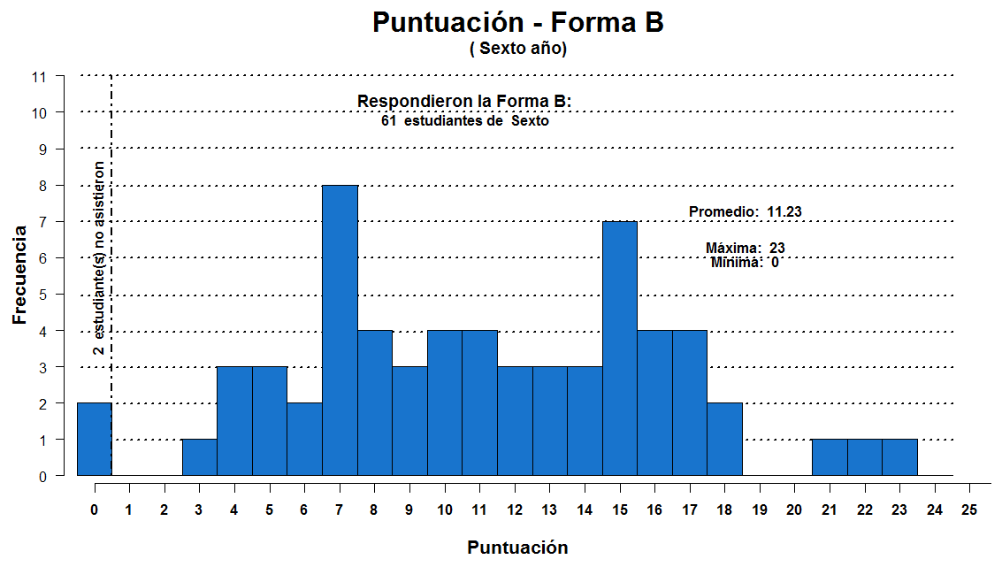

Slide 15
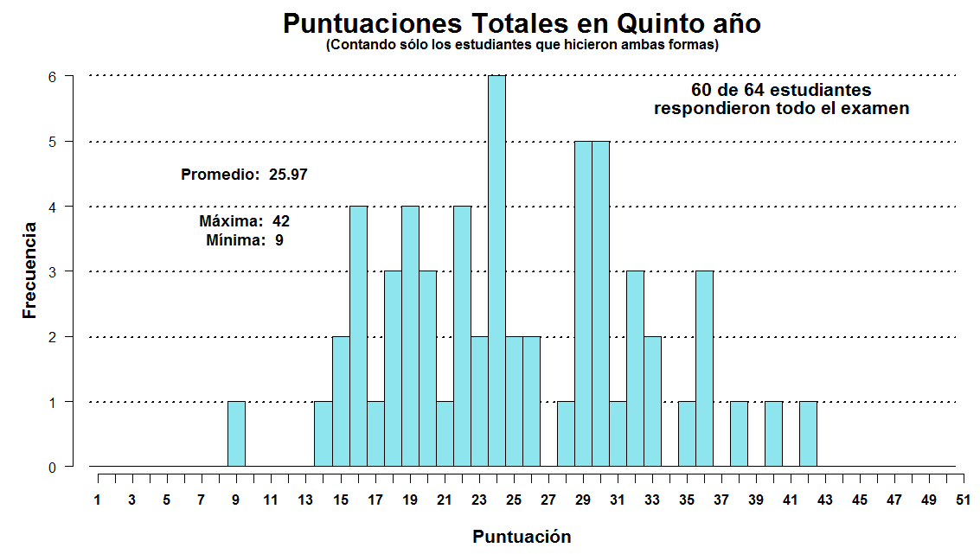
Las puntuaciones totales se muestran individualmente

Slide 16
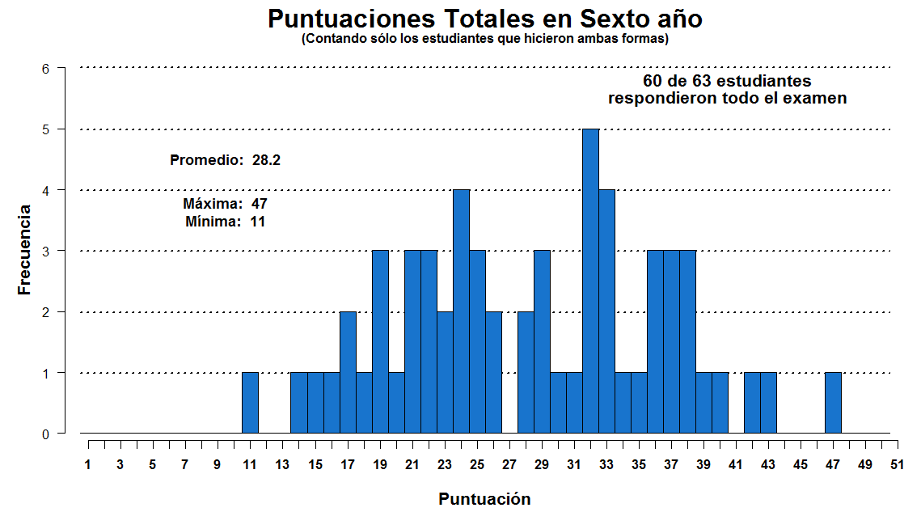
Las puntuaciones totales se muestran individualmente

Slide 17
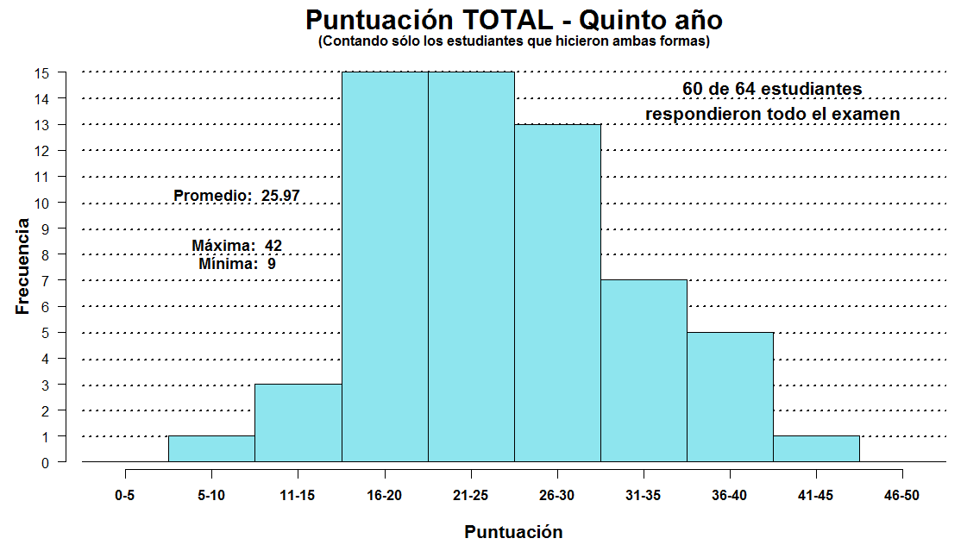
Las puntuaciones totales son agrupadas en “bins”

Slide 18
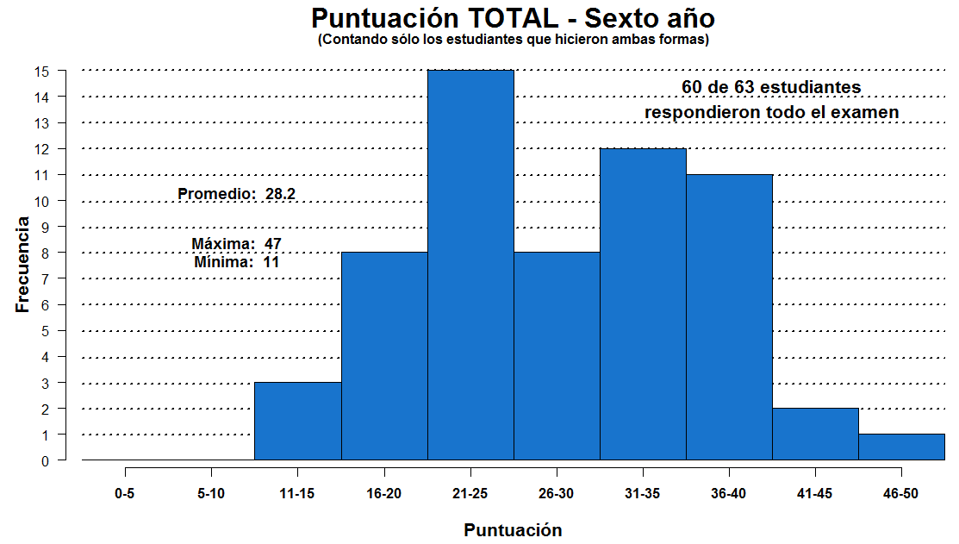
Las puntuaciones totales son agrupadas en “bins”

Slide 19
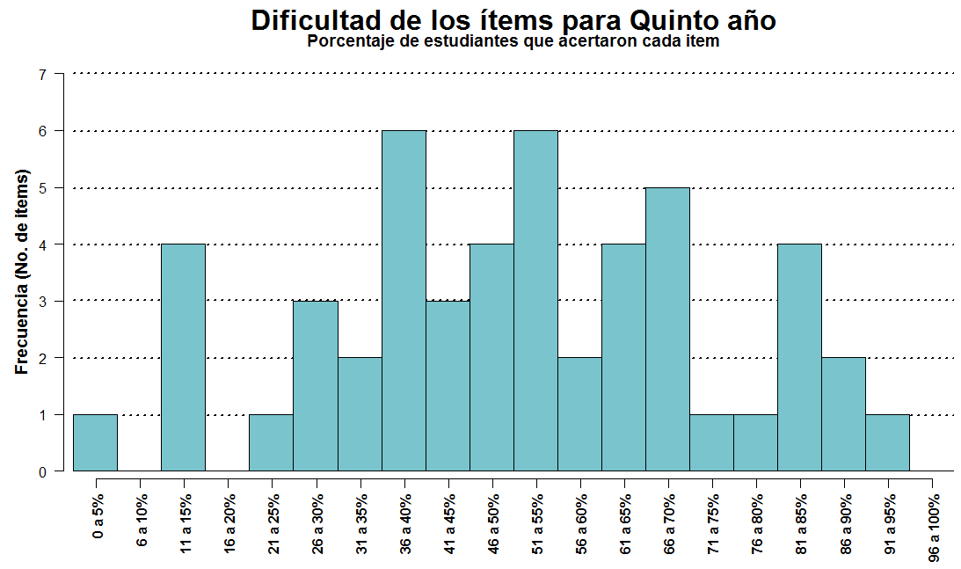

Slide 20
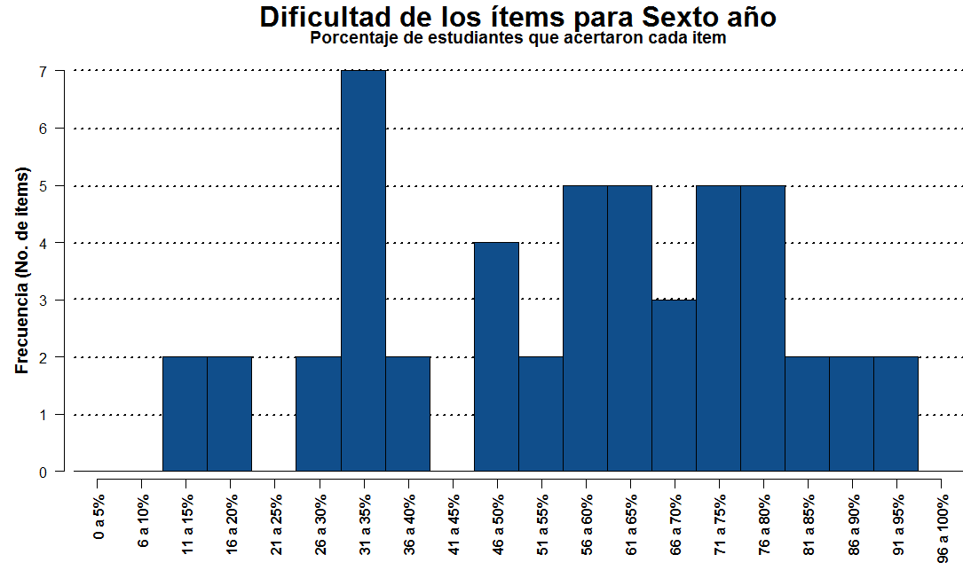

Slide 21
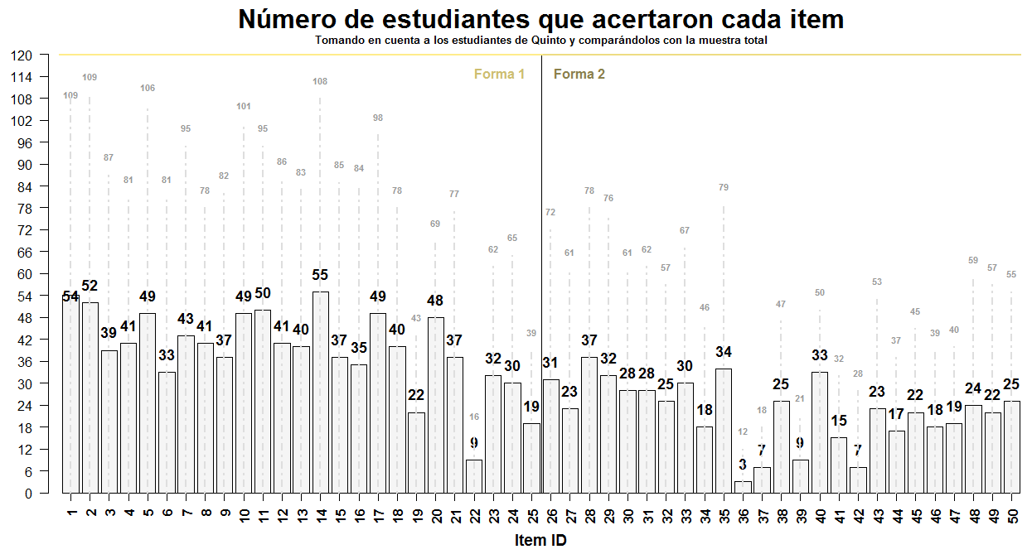

Slide 22
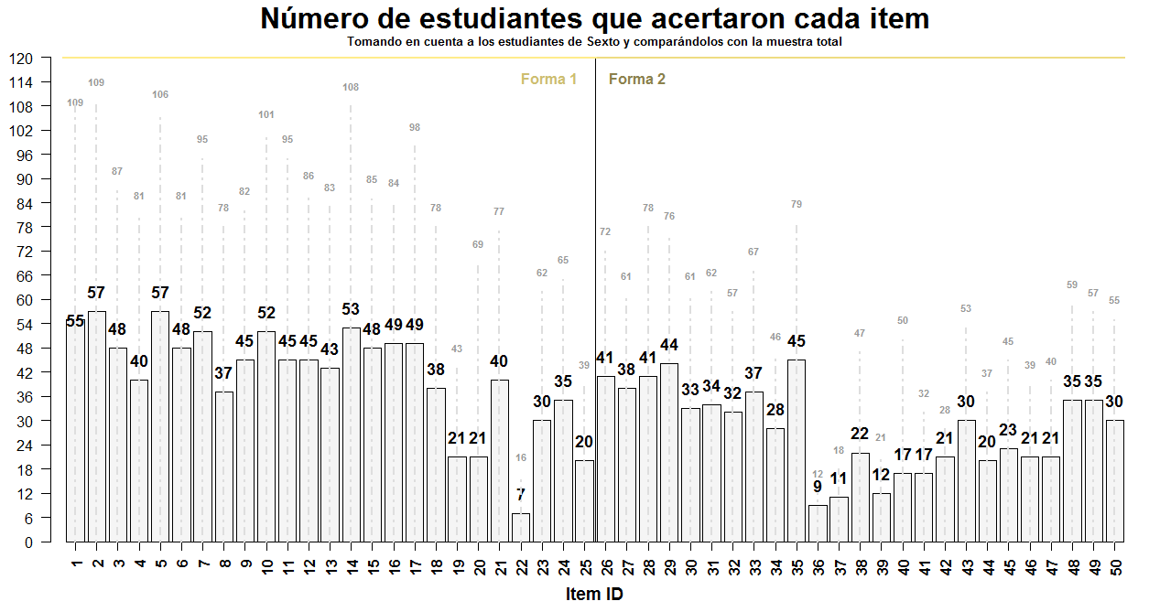

Slide 23
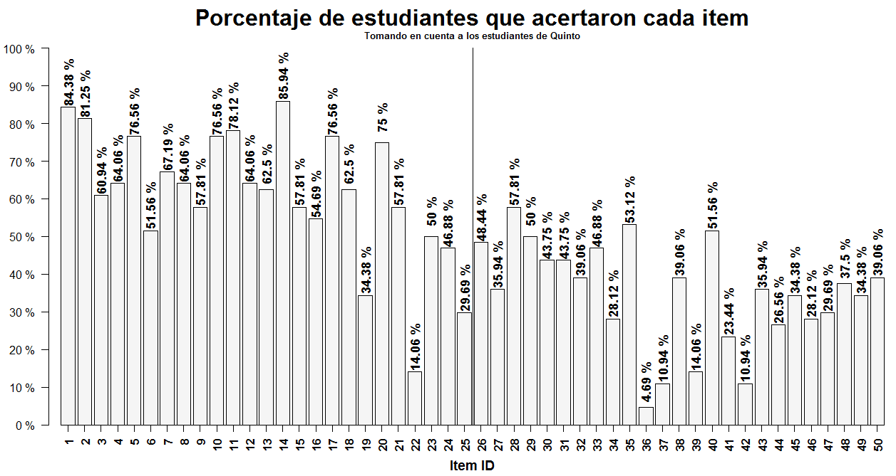

Slide 24
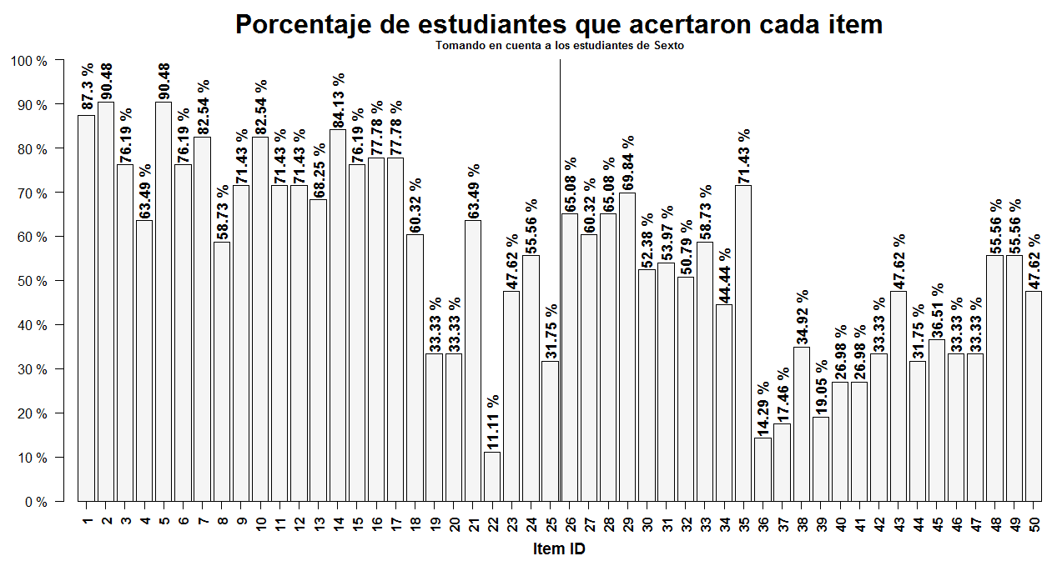

Slide 25
Análisis por Grupo
Quinto vs Sexto

Slide 26
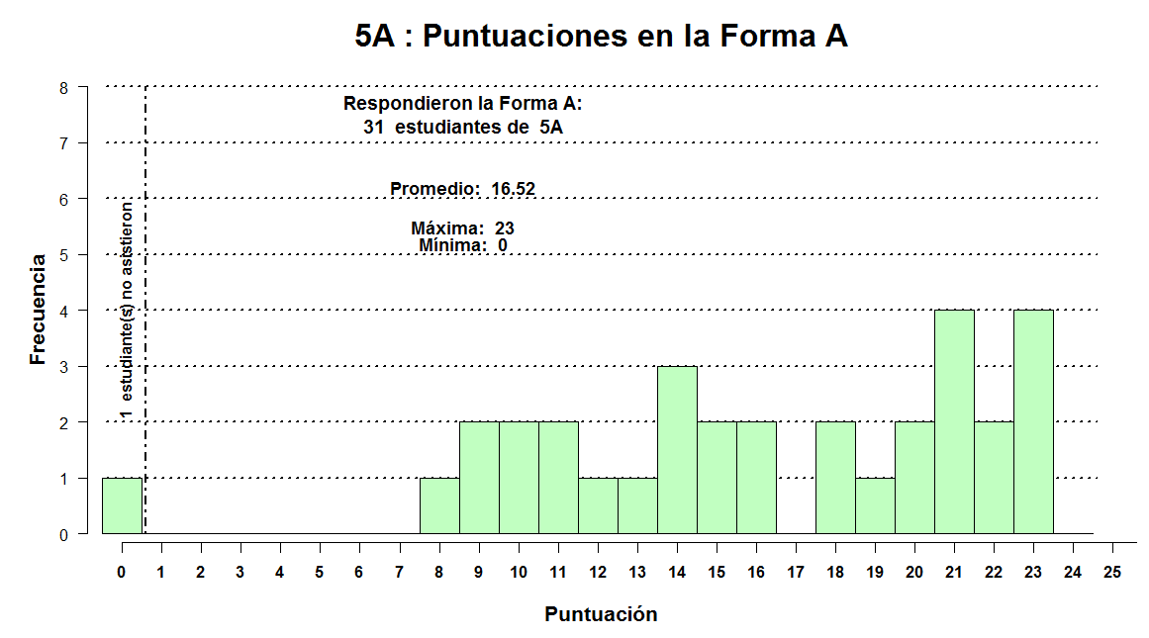

Slide 27
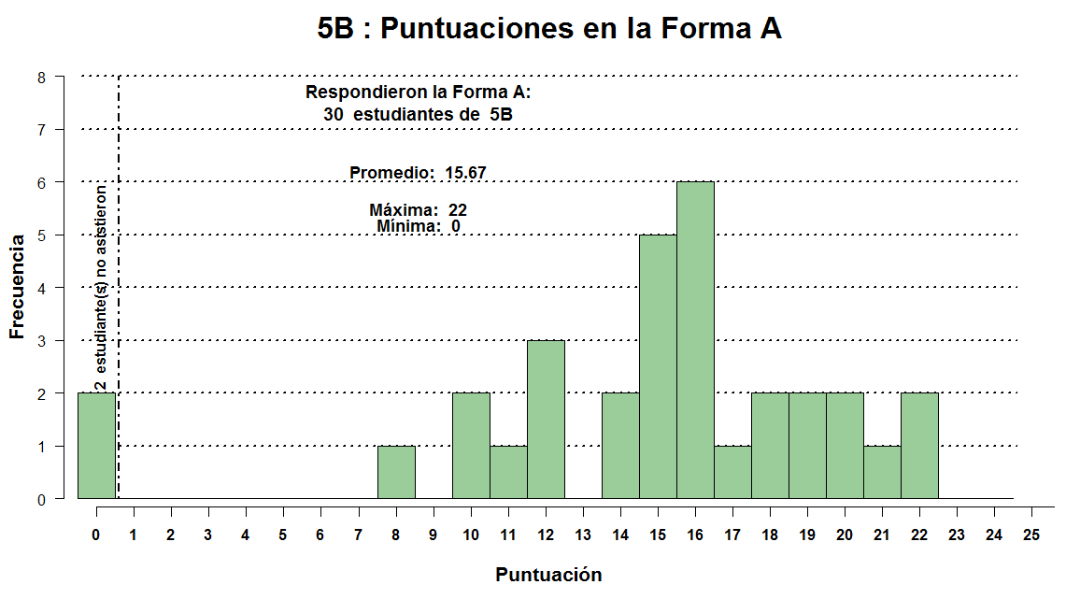

Slide 28
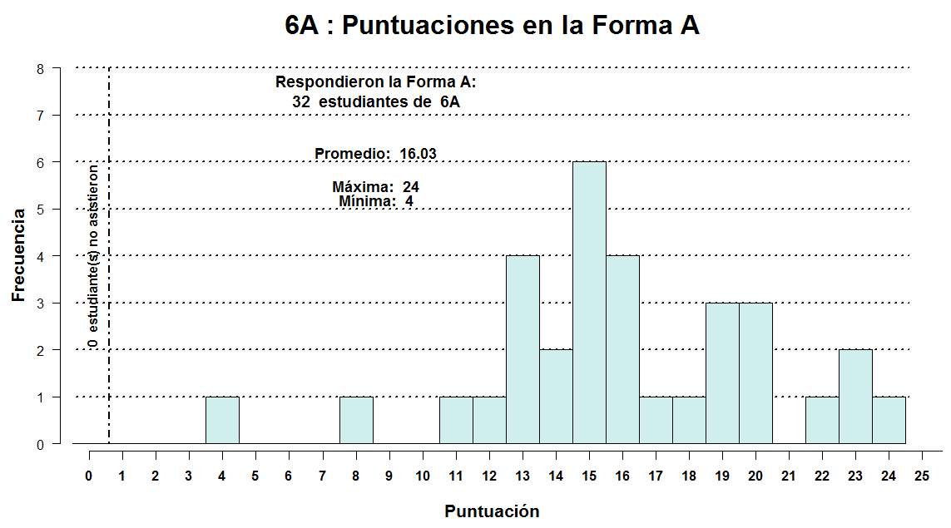

Slide 29
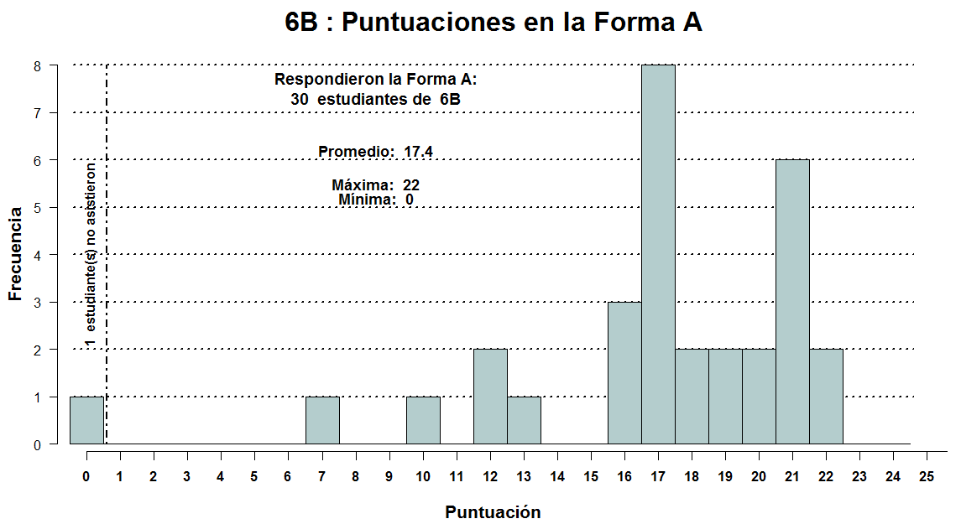

Slide 30
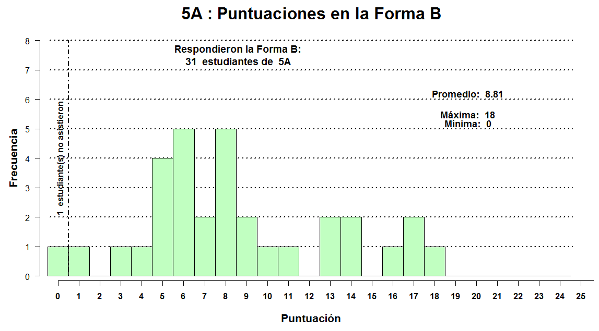

Slide 31
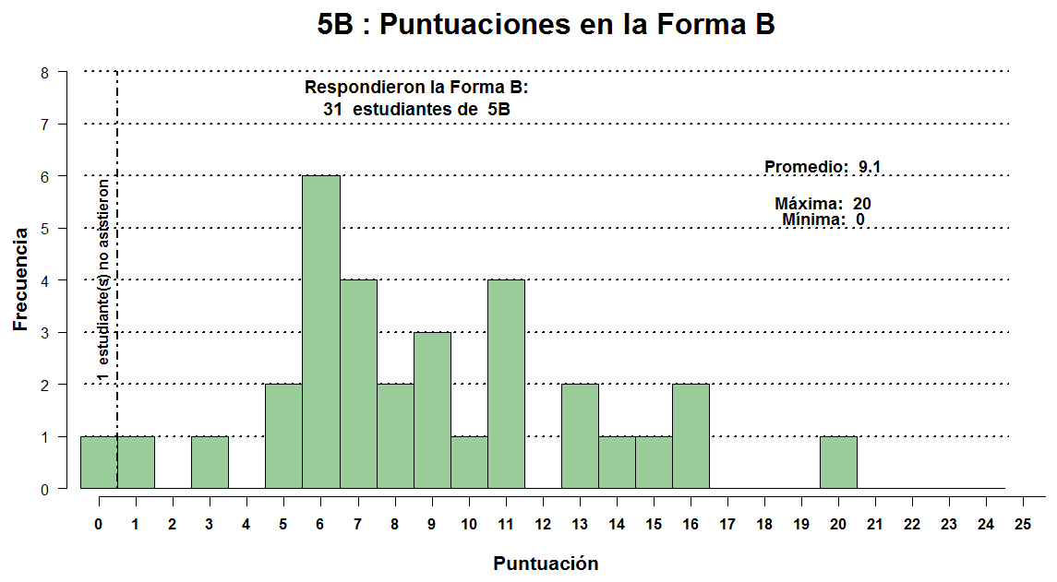

Slide 32
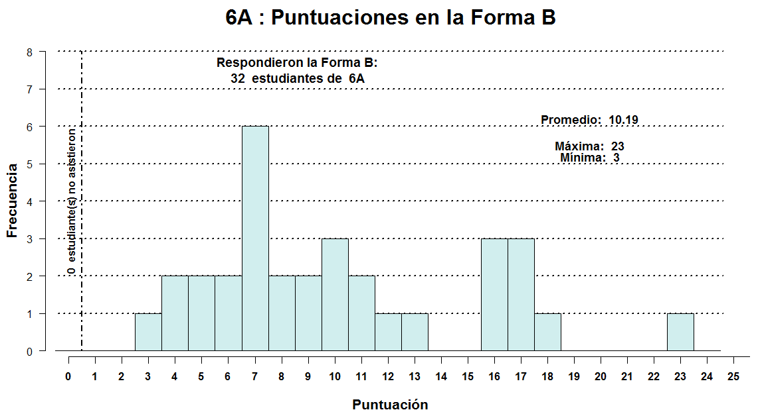

Slide 33
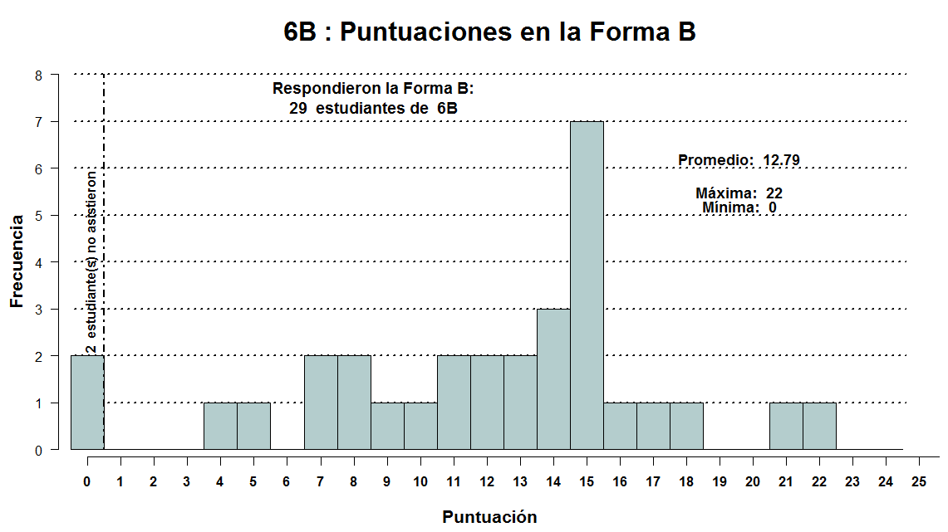

Slide 34
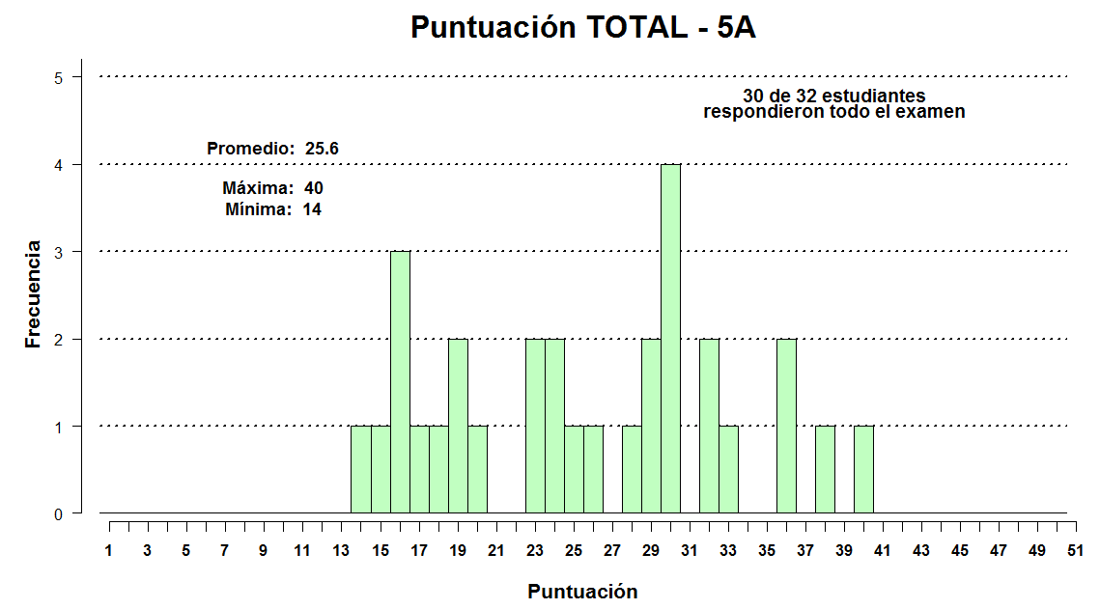
Las puntuaciones totales se muestran individualmente

Slide 35
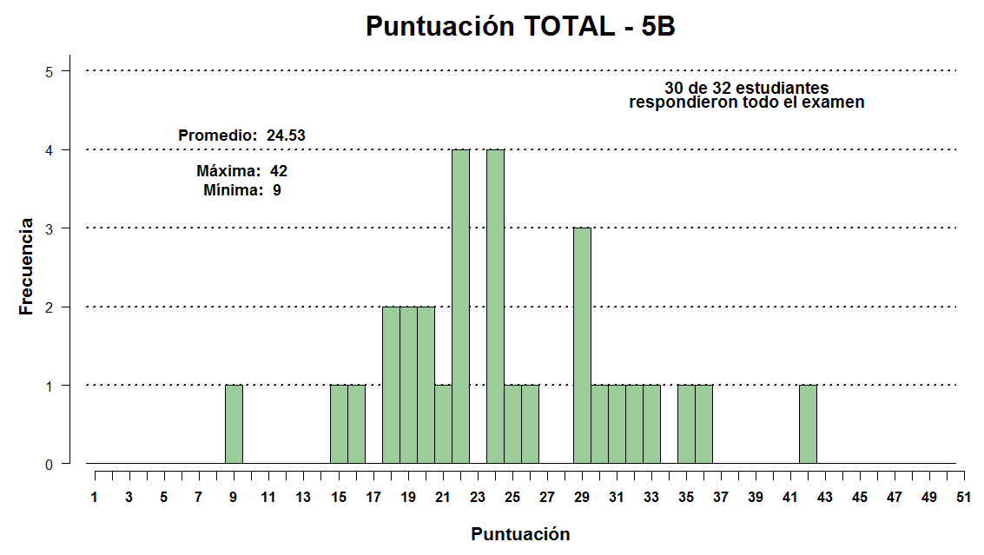
Las puntuaciones totales se muestran individualmente

Slide 36
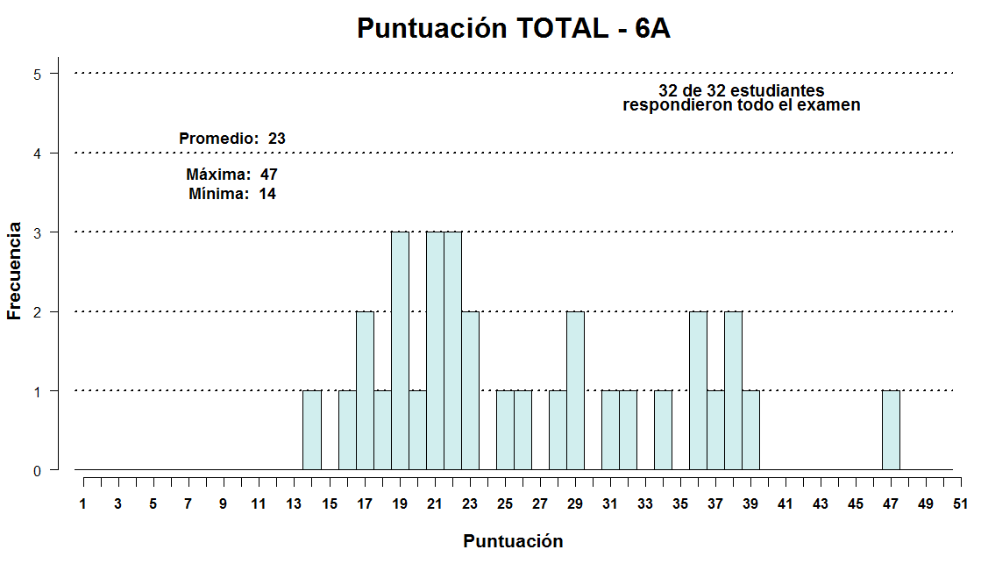
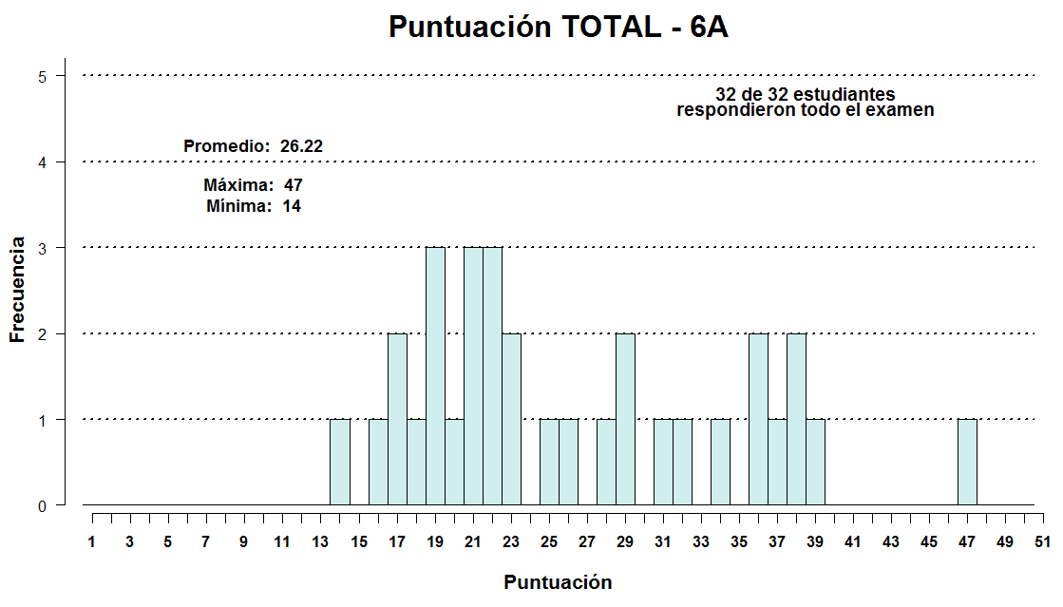
Las puntuaciones totales se muestran individualmente

Slide 37
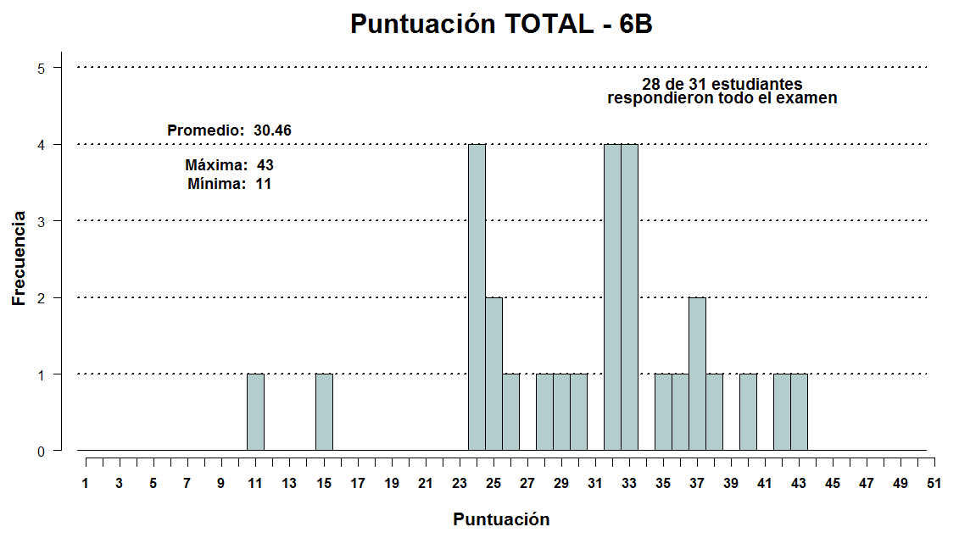
Las puntuaciones totales se muestran individualmente

Slide 38
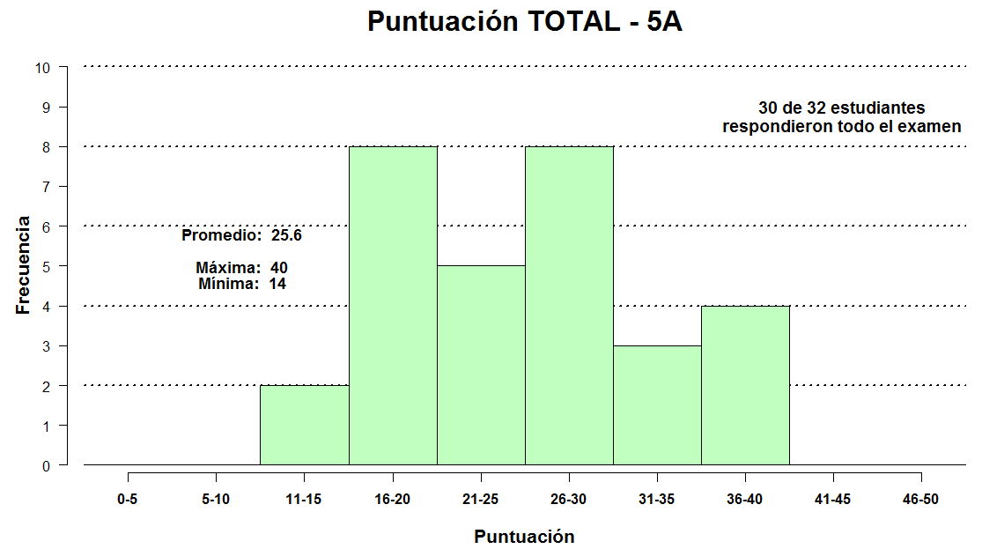
Las puntuaciones totales son agrupadas en “bins”

Slide 39
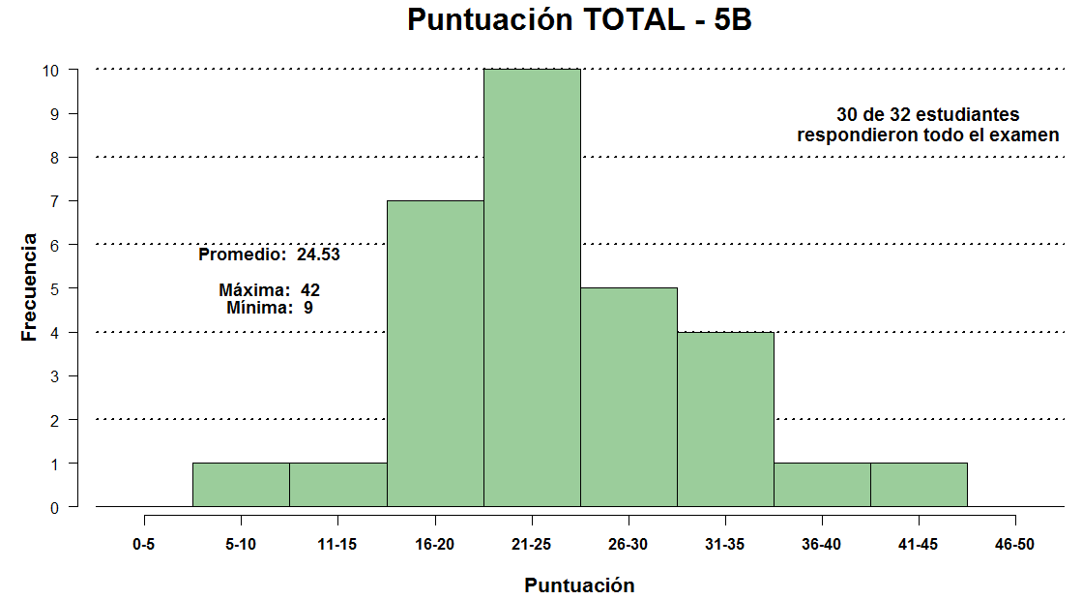
Las puntuaciones totales son agrupadas en “bins”

Slide 40
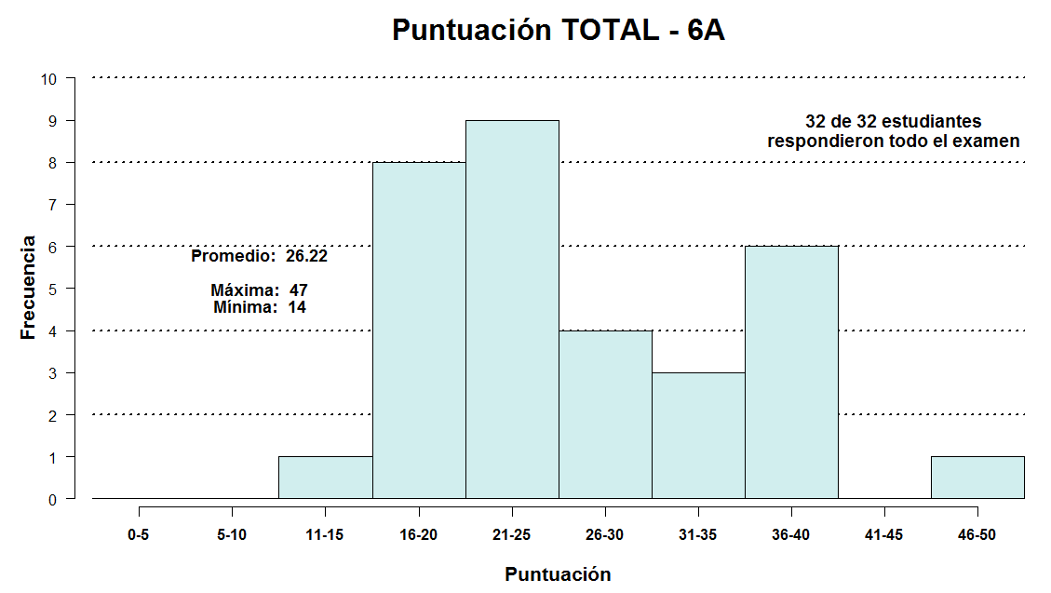
Las puntuaciones totales son agrupadas en “bins”

Slide 41
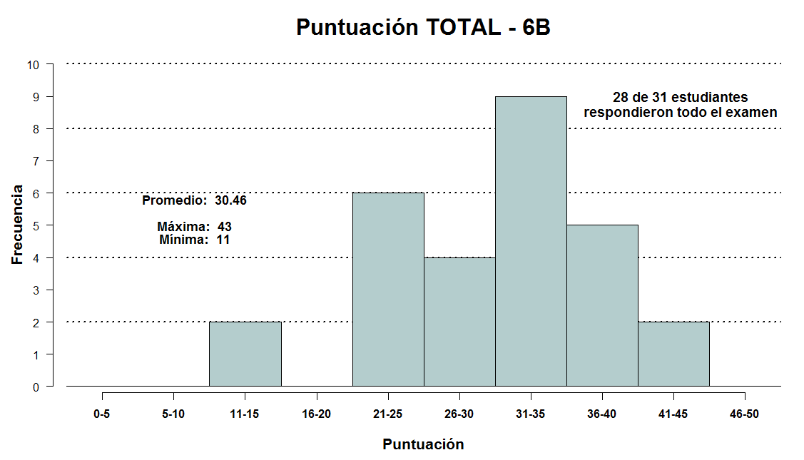
Las puntuaciones totales son agrupadas en “bins”

Slide 42
Análisis por Sexo
OJO: Dado que esta información no fue explícitamente solicitada a los estudiantes, lo más “correcto” sería no agregar este análisis en vista de que en sentido estricto esta clasificación se hizo post hoc, tomando como única evidencia los nombres de los estudiantes.
PD: Hay cinco estudiantes cuyos nombres no permitieron clasificarles de forma definitiva en ninguna categoría.

Slide 43
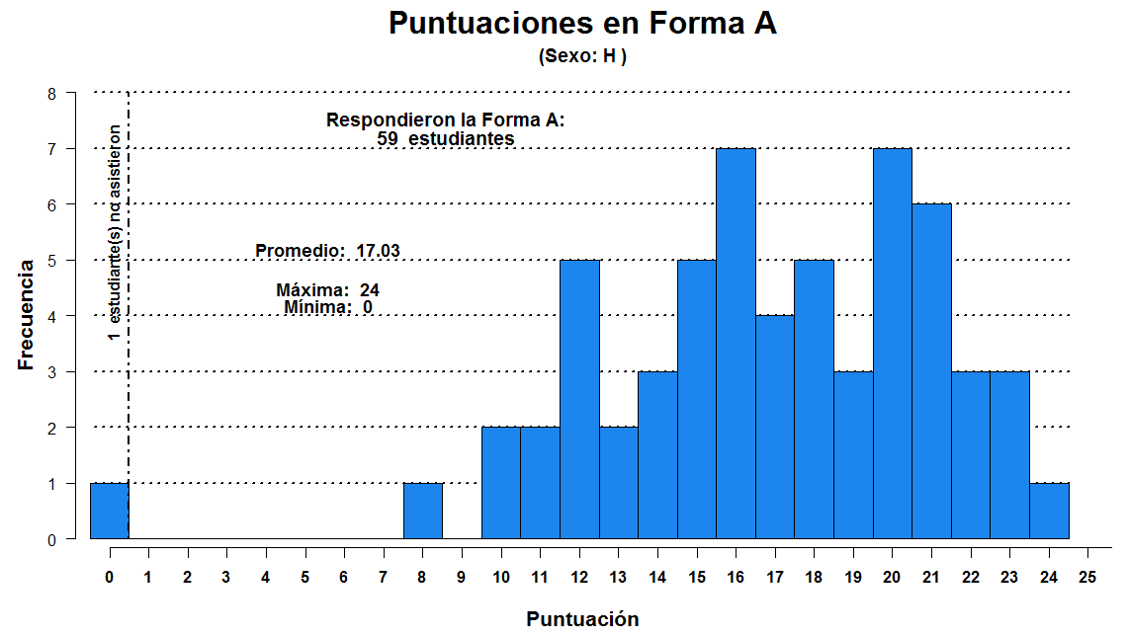

Slide 44
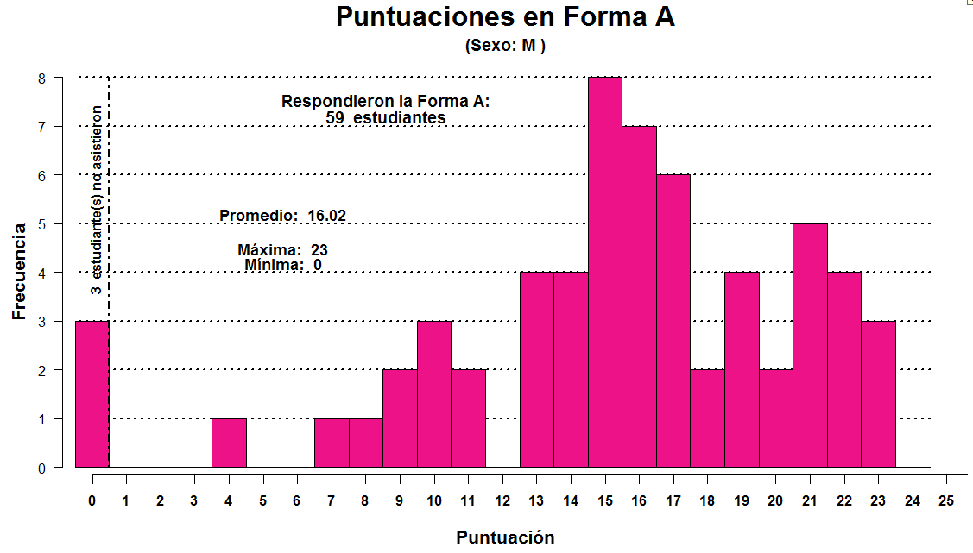

Slide 45
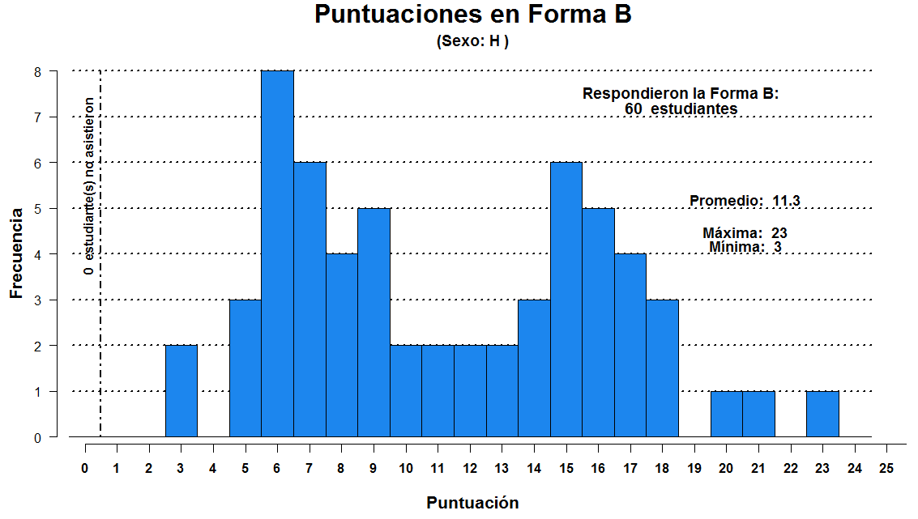

Slide 46
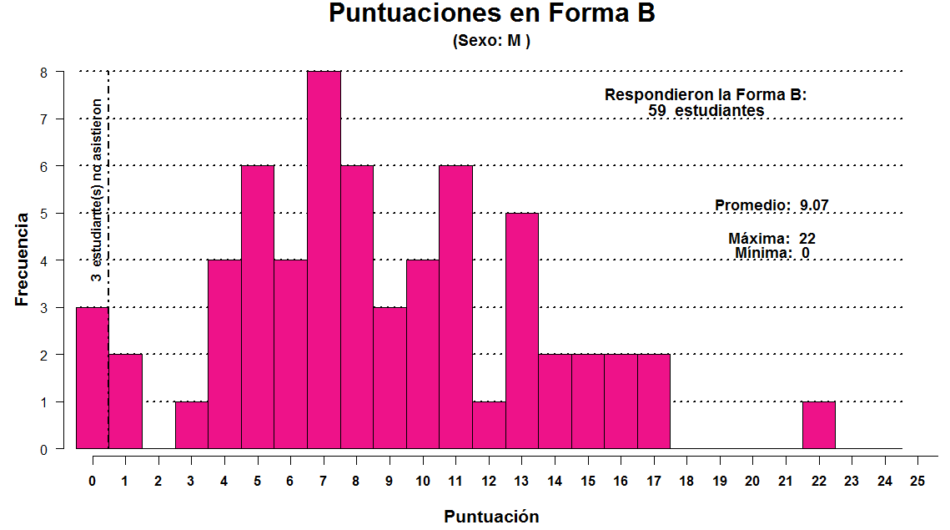

Slide 47
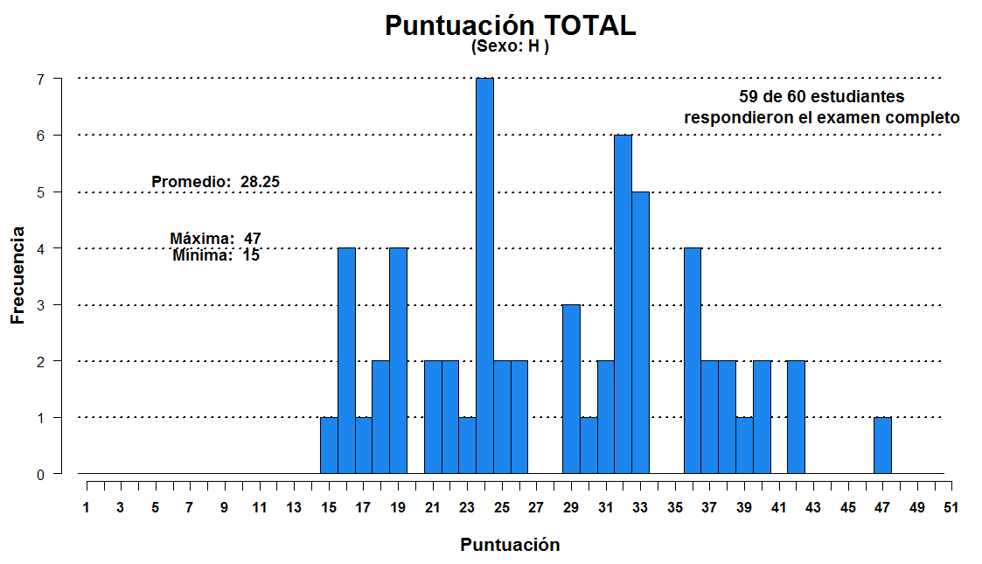

Slide 48
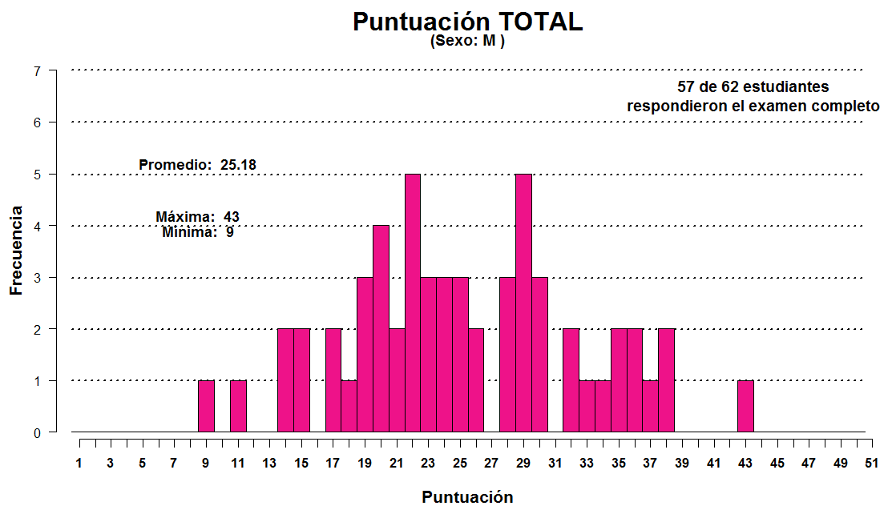

Slide 49
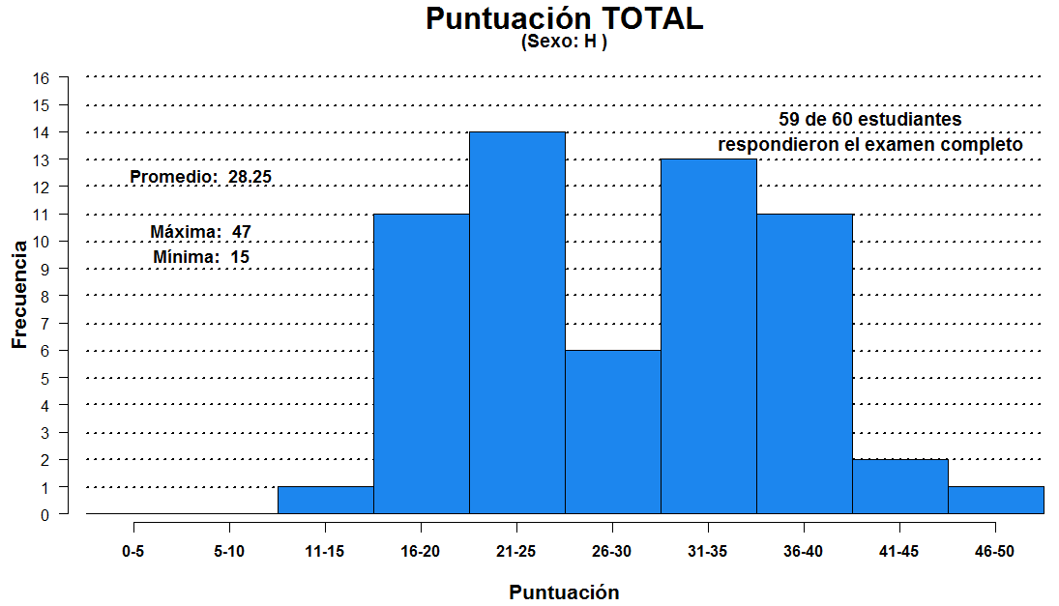

Slide 50
